Slide 1
Тема 1.11 Редукторы ТВД.

Slide 2
Вопросы
1.Назначение редукторов и предъявляемые к ним требования.
2.Типы редукторов и их кинематические схемы
3.Назначение, устройство и работа ИКМ

Slide 3
1 вопрос
Назначение редуктора — понижение угловой скорости и соответственно повышение вращающего момента ведомого вала по сравнению с ведущим. Механизмы для повышения угловой скорости, выполненные в виде отдельных агрегатов, называют ускорителями или мультипликаторами.

Slide 4
- номинальная частота вращения быстроходного вала n1, об/мин;
- расчетный ресурс t∑ ч;
- коэффициент полезного действия;
- шумовые характеристики;
- габаритные и присоединительные размеры;
- масса, кг;
- потребный объем смазочного материала, подлежащего введению в редуктор

Slide 5
3 вопрос
В конструктивную схему современного ТВД, как правило, включается механизм, предназначенный для косвенного замера эффективной мощности двигателя и получивший название измеритель крутящего момента (ИКМ).

Slide 6
Механизм ИКМ состоит из следующих основных деталей: венца 6, который одновременно является корпусом ступени перебора; цилиндров 3, которые при помощи пальцев фиксируются в проушинах венца; поршней 4, закрепленных в окружном направлении в корпусе редуктора; коллектора 10, который служит для подвода масла от насоса 1 ИКМ в полость А каждого цилиндра. Масло, забираемое насосом ИКМ из магистрали двигателя, подается по внутренним каналам в корпусе редуктора и через коллектор в полость А цилиндра. Оттуда масло поступает к датчику давления масла в ИКМ, а от него электрический сигнал идет к манометру давления масла в ИКМ, установленному в кабине пилотов.

Slide 7
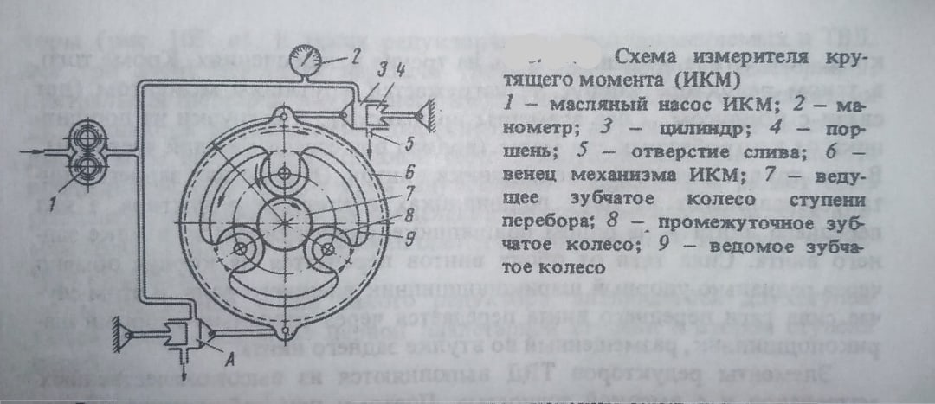

Slide 8
Принцип работы гидравлического механизма ИКМ основан на уравновешивании крутящего момента, который передается корпусом перебора на венец механизма ИКМ, противодействующим моментом, создаваемым на этом же венце давлением масла в полостях А нескольких цилиндров, куда оно подается насосом механизма ИКМ.

Slide 9
Задание
Самостоятельно ответить на 2 вопрос. ( ответ должен содержать графическое изображение приведенное ниже)

Slide 10
